Slide 1
Hasenia horľavých látok
Meno: Nelly Gajdicová
Trieda: VII.B

Slide 2
Horenie,Plameň
Horenie alebo spaľovanie (v širšom zmysle) (podľa niektorých zdrojov je synonymum aj slovo oheň) môže byť:
oxidačná exotermická reakcia (vznikajúca za istých podmienok), pri ktorej vzniká svetlo , resp. presnejšie len takáto reakcia, ak je rýchla (t. j. na rozdiel od autooxidácie, ktorá je pomalá)
súbor javov, ktoré sa dejú pri oxidačnej exotermickej reakcii
(akákoľvek) exotermická reakcia, pri ktorej vzniká svetlo, resp. v užšom zmysle len takáto reakcia, ak sa pri nej zlučujú dve látky]
(akákoľvek) rýchla exotermická reakcia

Slide 3
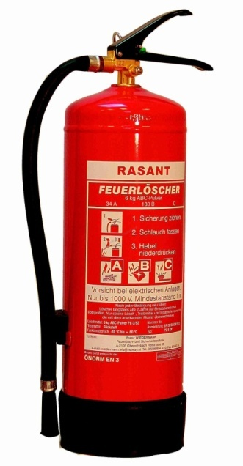
Práškový hasiaci prístroj
Môžeme s sním hasiť kvapalné a plynné látky, elektronické zariadenia pod prúdom.
Nemôžeme s ním hasiť jemnú mechaniku, práškové látky a elektorniku.

Slide 4
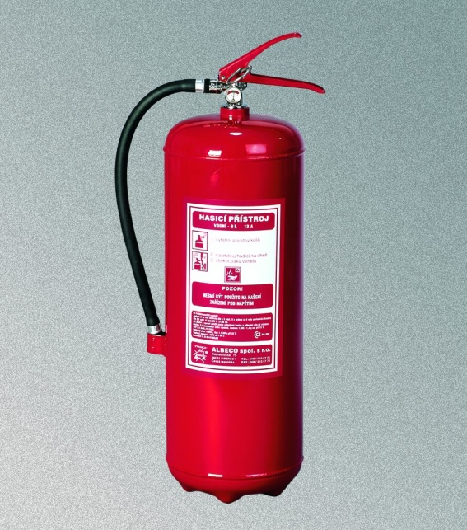
Vodný hasiaci prístroj
Môžeme s ním hasiť tuhé látky, ktoré s vodou nereagujú.
Nemôžeme s ním hasiť elektrické zariadenia pod napätím.

Slide 5
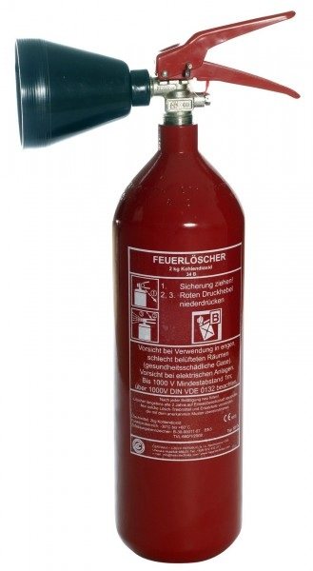
Snehový hasiaci prístroj
Môžeme s ním hasiť tuhé, kvapalné a plynné látky, elektrické zariadenia pod napätím .
Nemôžeme s ním hasiť práškové látky.

Slide 6
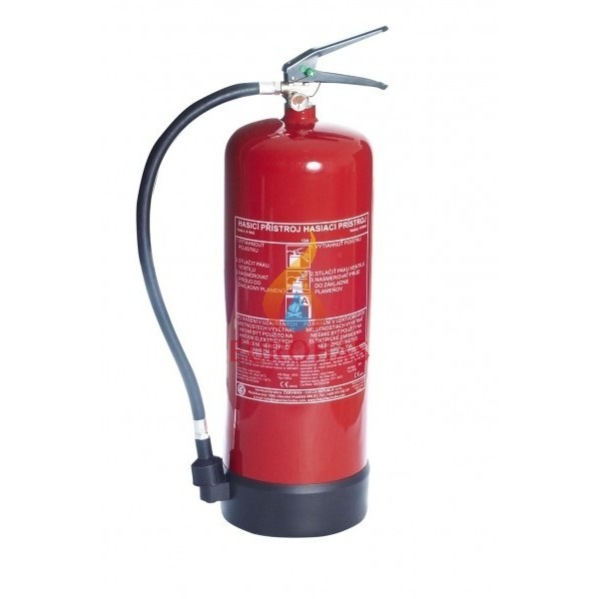
Penový hasiaci prístroj
Môžeme s ním hasiť tuhé a kvapalné látky.
Nemôžeme s ním hasiť elektrické zariadenia pod napätím.

